Slide 1
Развитие коммуникативных умений и навыков у учащихся на уроках биологии
учитель биологии
школы-интерната №7
Карасева Марина Алексеевна

Slide 2
Коммуникативные умения - это умения организовывать эффективное взаимодействие с другими людьми.
Коммуникативные умения тесно связаны с уровнем развития коммуникативных способностей.
Выделяют три группы базовых коммуникативных умений:
умения межличностной коммуникации
умения восприятия и понимания друг друга (перцептивные умения)
умения межличностного взаимодействия.

Slide 3
Умения межличностной коммуникации включают в себя:
умение передавать информацию
умение пользоваться вербальными и невербальными средствами передачи информации
умение организовывать и поддерживать диалог в общении
умение активно слушать собеседника

Slide 4
Среди перцептивных коммуникативных умений отмечают:
умение ориентироваться в коммуникативной ситуации взаимодействия
умение распознавать скрытые мотивы и психологические защиты визави
умение понимать эмоциональное состояние другого человека

Slide 5
Коммуникативные умения формируются на базе развитых коммуникативных способностей, проявляемых во всех сферах человеческого общения:
на способности и умении вступать в контакт с незнакомыми людьми
на способности и умении предупреждать и разрешать конфликты и недоразумения
на способности и умении вести себя таким образом, чтобы быть правильно понятым и воспринятым другим человеком

Slide 6
Название проекта
Влияние курения на организм человека
Основополагающий вопрос
Какое воздействие оказывает курение на организм человека?
Творческое название проекта
Жизнь без курения
Афоризм. Бросить курить легче сегодня, чем завтра.
Предмет, класс
Биология, 9 класс.

Slide 7
Цель проекта
расширение знаний учащихся о вредном влиянии курения на различные системы организма человека
предупреждение об опасности пассивного курения при нахождении рядом с курящими людьми
формирование негативного отношения к курению, как к опасной для здоровья привычке
развитие коммуникативных умений и навыков

Slide 8
Проект обеспечивал следующие компетентности
.
навыки самостоятельной деятельности
коммуникативные умения и навыки
усвоение способов приобретения знаний из различных источников информации
направленность на гражданско - общественную деятельность

Slide 9
План проведения проекта
I.Этап. Подготовительный.
Цель этапа: мотивация; постановка цели.
Содержание работы учащихся.
1.Осознание проблемной ситуации, выбор темы проекта. Выявление проблемы.
2.Формулировка основополагающего и проблемного вопросов, подбор афоризмов.
Проблемы
НЕумение формулировать вопросы
пассивность некоторых учащихся

Slide 10
II Этап. Организация деятельности
Цель этапа:
проектирование образовательного маршрута выполнения конкретного исследования.
Содержание работы учащихся.
Выбор способов и средств деятельности (информационных ресурсов, средств представления результатов деятельности).
Проблема
Учащиеся считали, что они владеют достаточной информацией для того, чтобы сразу приступить к созданию презентации

Slide 11
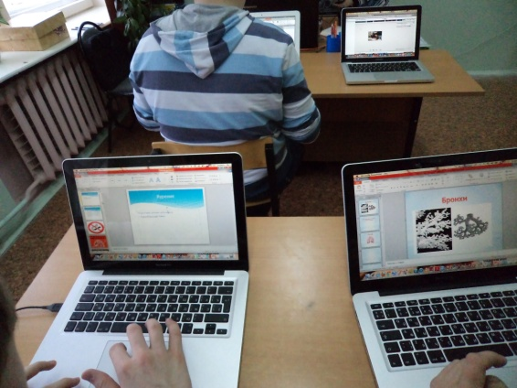
III. Основной этап
Цель этапа: получение результата проектной деятельности за счет решения определенных задач.
Содержание работы учащихся.
1.Просмотр учебных фильмов (роликов, видеофрагментов).
2.Ознакомление с презентациями по теме исследования,
3.Чтение учебной литературы.
4.Беседа с родственниками и знакомыми.
5.Проведение анкетирования.
6.Создание презентации.

Slide 12
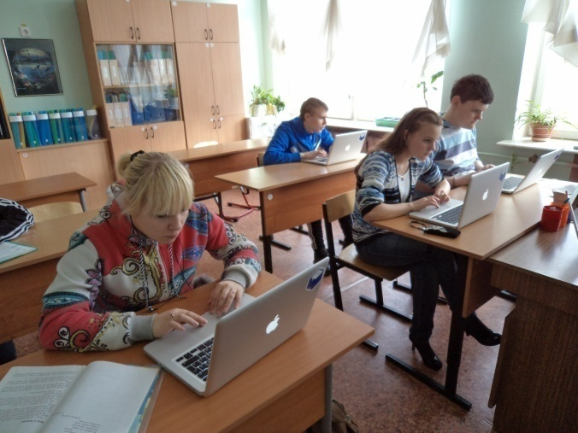
Развитие коммуникативных умений
умение вступать в контакт с другими людьми
умение обращаться с просьбой
умение договариваться
умение чувствовать состояние другого человека

Slide 13
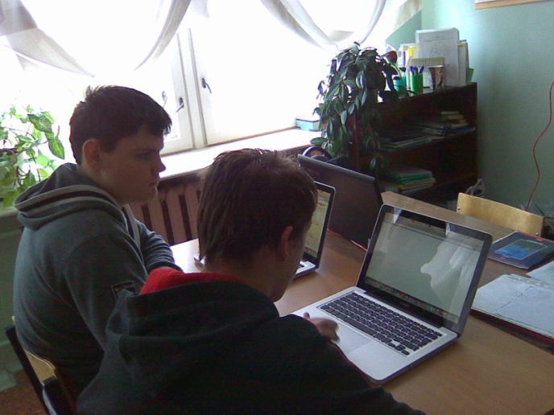
умение быть в роли активного слушателя
умение кратко излагать мысли (письменно и устно)
умение реагировать на справедливую и несправедливую критику (при оценке презентаций)

Slide 14
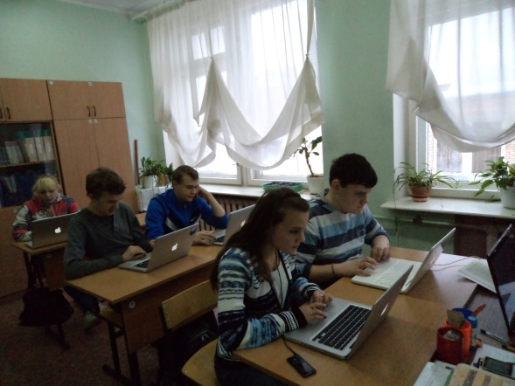
При выполнении презентации учащиеся затруднялись
формулировать основную мысль прочитанного
выбирать из текста факты и аргументы, раскрывающие вопросы темы
«упрощать» текст (вырезать из текста предложения, повторяющие основную мысль)
следовать определенному плану ( их отвлекали картинки и другая информация )
заполнять слайды, следуя логике раскрытия темы

Slide 15
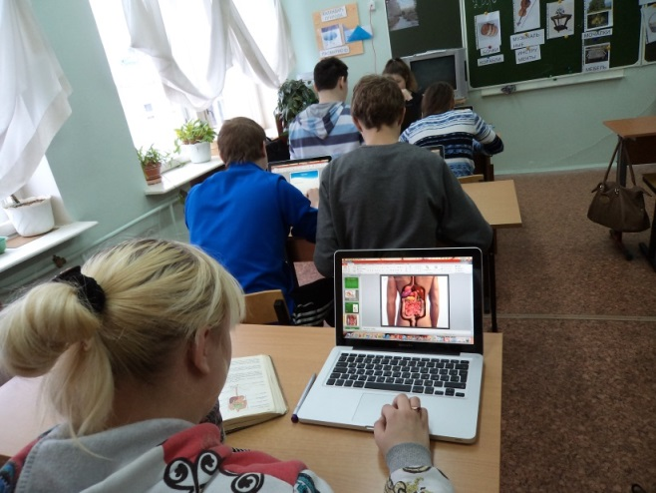
Формирование специальных умений
работа с программой Power Point,
осуществление поисковой работы в Интернете
Учащиеся помогали друг другу
копировать картинки и переносить их на слайд презентации или на рабочий стол
выбирать нужный шрифт, цвет др.
делать анимацию и звуковые эффекты

Slide 16
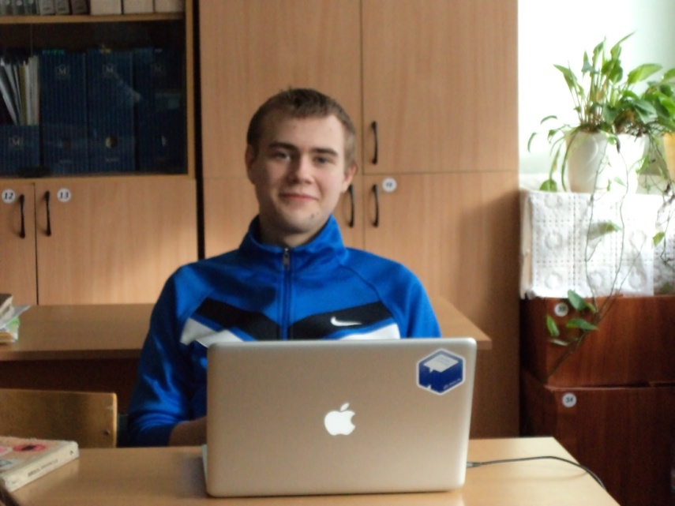
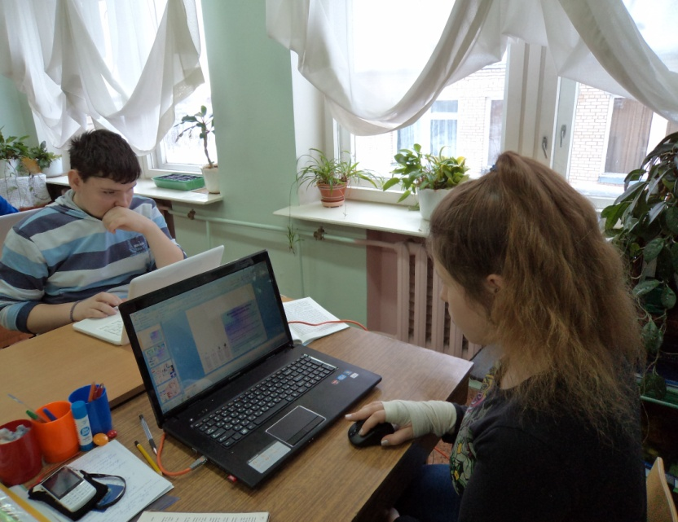
Активные участники проекта
Павел
Презентации
Алкоголизм
Витамины
Курение – плохая привычка
Екатерина
Презентации
Вредное влияние курения на организм человека
Строение и значение зубов

Slide 17
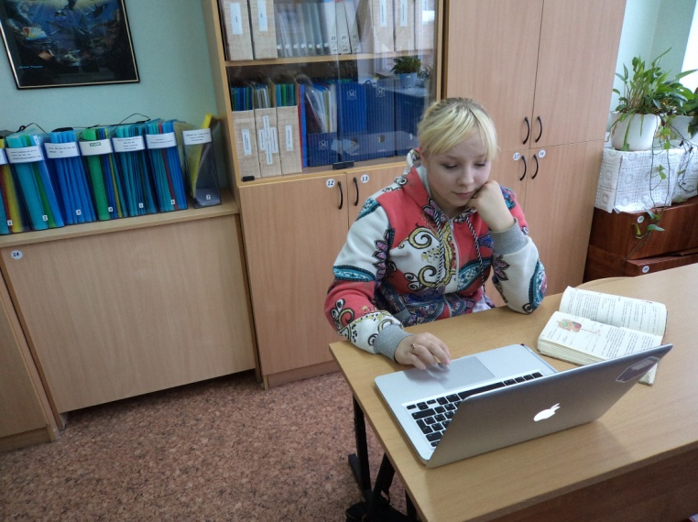
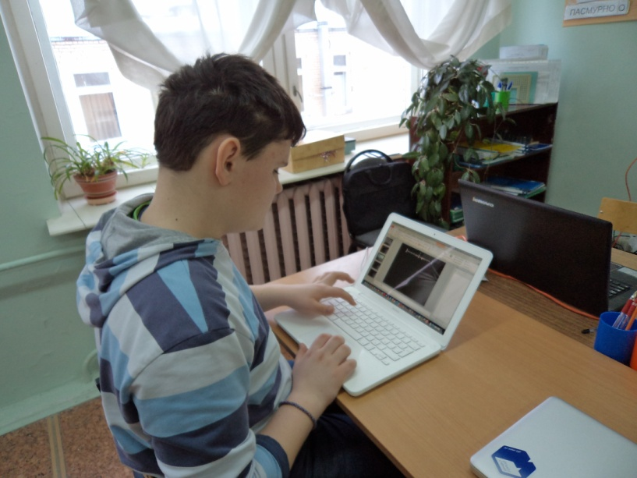
Олеся
Презентации
Вредное влияние курения на органы дыхания
Орган зрения
Вода
Илья.
Презентации
Витамины
Российская Федерация
Кожа
Почки

Slide 18
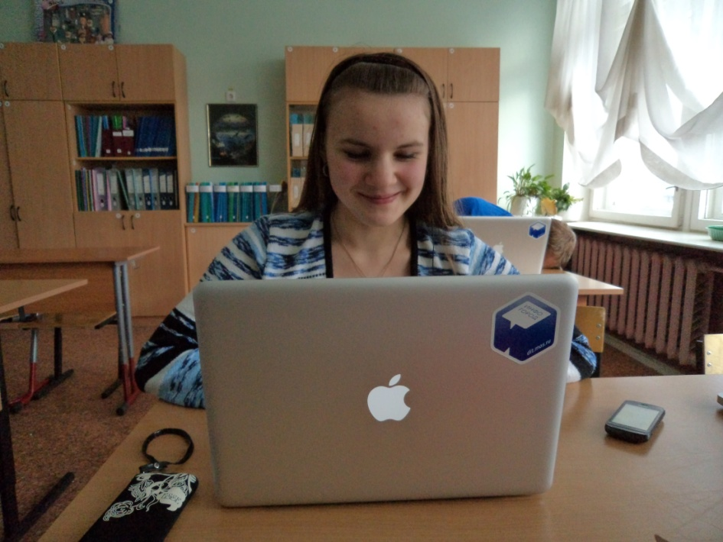
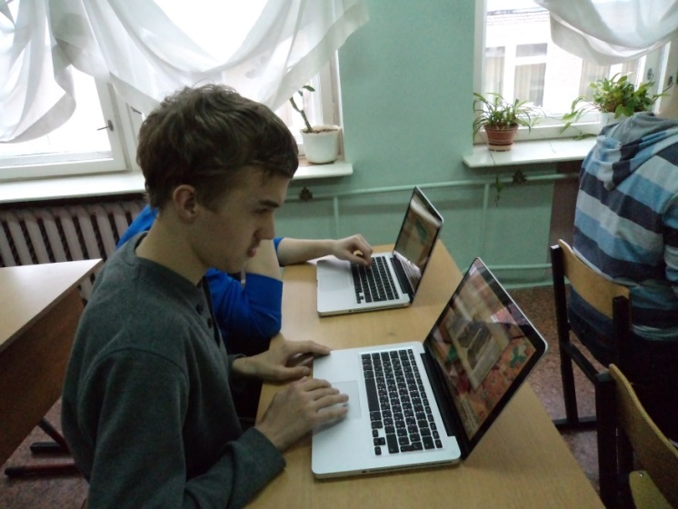
Марина
Презентации
Влияние курения на кровеносную и сердечно-сосудистую систему
Строение и значение почек
Первая помощь при кровотечениях
Максим
Презентации
Влияние курения на кровеносную и сердечно сосудистую систему
Органы дыхания

Slide 19
Некоторые мысли о курении
«Курение перекрывает воздух в сасуде и паступает в органы и на органах образуются дырочки и курение вредит здоровью» - 5 кл.
«Курить, это бред. Я сам пакуриваю и желею об этом. Курение очень опасная болезнь, а мы не осзнаём этого! мои мысли что нужно запретить курение в России!» - 6 кл.

Slide 20
«Большая часть Земли курит, малая часть бросила. Заводы, машины, химикаты, АЭС все это загрязняет окружающую среду, вредит окружающим людям и каждому из нас. Я думаю что курильщиков надо отстранять.
Забавно что в ресторане например есть два места место для курящих и не курящих. В месте для курящих всегда было больше народа чем в месте для некурящих.
Я хотел бы чтобы люди жили как раньше меньше заводов, машин, химикатов, алкоголя и главное ТАБАКА! И даже если большинство людей курит. То мы (некурящие) должны давать советы младщим. И мы сможем. «Да мы сможем»! – 9 «А»

Slide 21
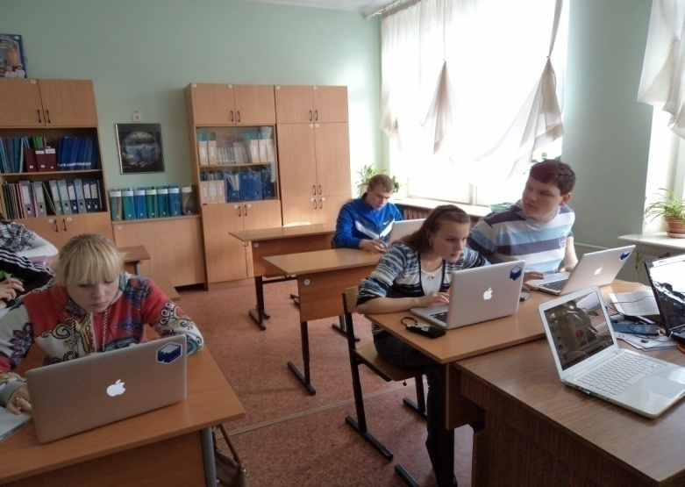
В процессе проектной деятельности
улучшились эмоциональные взаимоотношения между участниками проекта.
Причиной послужило позитивное взаимодействие учащихся и развитие их коммуникативных умений.
Заметно снизился уровень агрессивности некоторых учащихся (каждый был занят собственной деятельностью и отвлекаться на конфликты не хотелось, да и времени не оставалось).

Slide 22
Проектная деятельность способствовала возникновению основных мотивов общения
потребности в новых впечатления
(познавательный мотив)
потребности в активной деятельности
(мыслительной и поисковой)
потребности в признании и поддержке (личностный мотив)

Slide 23
В процессе проектной деятельности учащиеся
.
познакомились с методом анкетирования, самостоятельно провели его и проанализировали полученные данные
приобрели умения и навыки работы с ИКТ: освоили программы Office Word и Power Point
самостоятельно собрали и обработали (под руководством учителя) информацию о вреде курения для организма человека.

Slide 24
Презентации учащихся
.

